Slide 1
Fédération Départementale de Pêche et de Protection du Milieu Aquatique du Doubs
Présentation réalisée par
L’ AAPPMA de Colombier-Fontaine

Slide 2
Aujourd’hui
nous allons étudier

Slide 3
LE CYCLE DE L’EAU ET LA POLLUTION

Slide 4
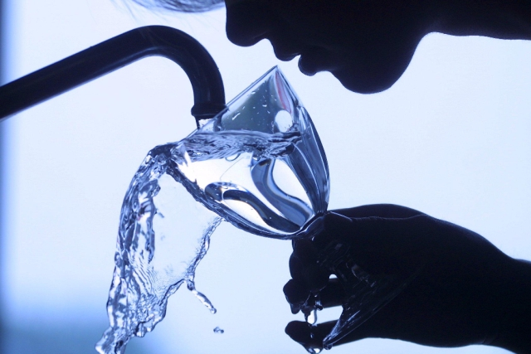
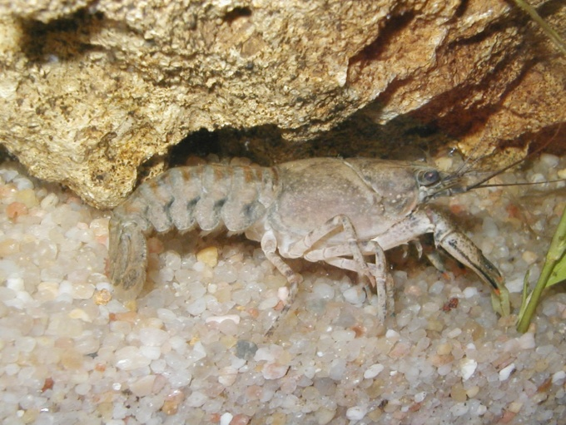
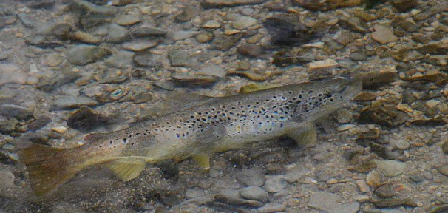
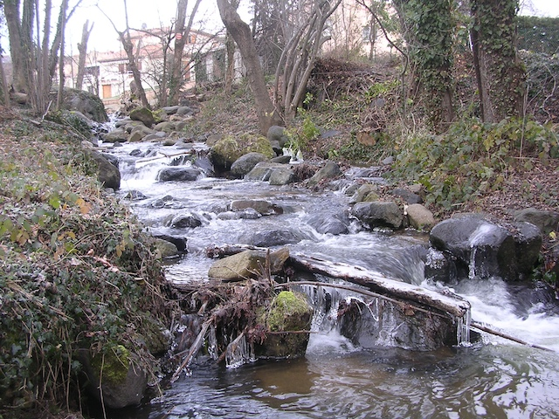
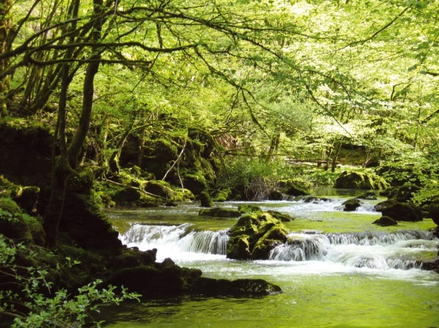
Pourquoi avoir une bonne qualité de l’eau
Pour obtenir :
Espèces remarquables dans nos rivières
Rivière de qualité

Slide 5
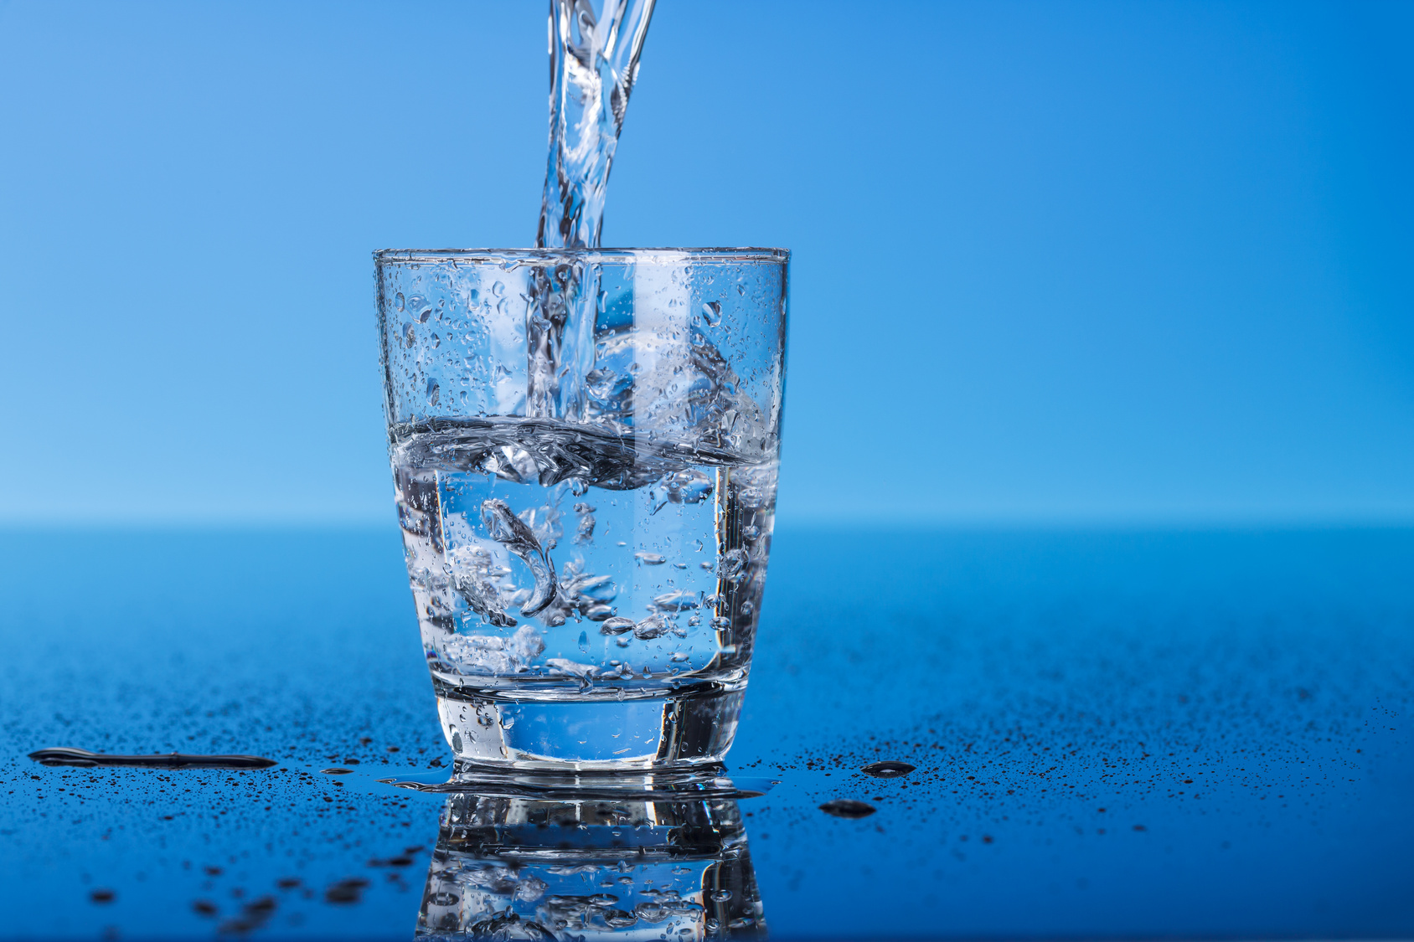
Chaque goutte compte
Un homme peut résister sans manger pendant prés de 40 jours. Mais, s'il ne boit pas, il meurt au bout de 3 jours.
En fait, aucun être vivant, qu'il soit animal ou végétal, ne peut vivre sans eau.
Une plante privée d'eau dépérit lentement et meurt aussi au bout de quelques jours.

Slide 6
PETITE REVISION SUR LES 3 CYCLES DE L’EAU

Slide 7
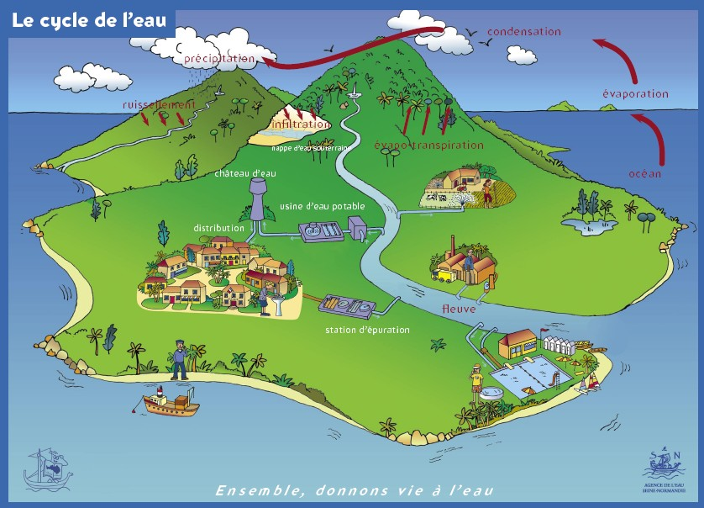
CYCLE DE L’EAU NATURELLE
Les 3 cycles de l’eau
CYCLE DE L’EAU NATURELLE
CYCLE DE L’EAU POTABLE
CYCLE DES EAUX USEES

Slide 8
TOUT D’ABORD
CYCLE DE L’EAU NATURELLE
PETIT RAPPEL

Slide 9
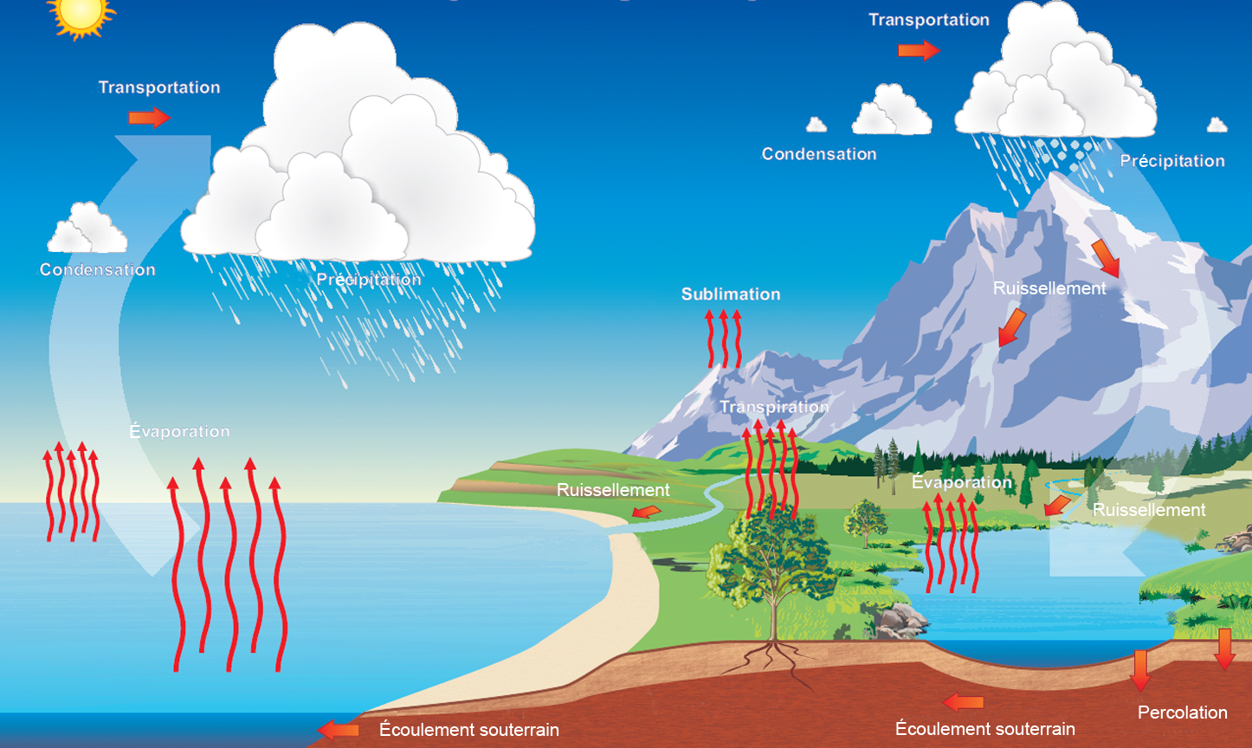
Le cycle de l’eau naturelle
Précipitation
Condensation
Passage de l’état solide à l’état gazeux
Ruissellement
Évaporation
Infiltration
Schéma du cycle de l’eau. (Source : US National Weather Service)

Slide 10
L’EAU POTABLE
PARTONS SUR LA PISTE DE L’EAU

Slide 11
CYCLE DE L’EAU POTABLE

Slide 12
vers la rivière

Slide 13
CYCLE DES EAUX USEES

Slide 14
Voyons si vous avez bien retenu la leçon

Slide 15
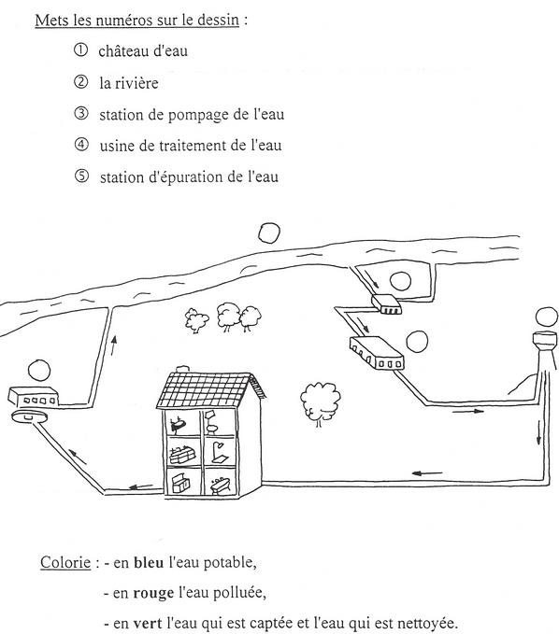
Amont
2
Aval
3
1
4
5

Slide 16
UN PETIT QUIZ !!!

Slide 17
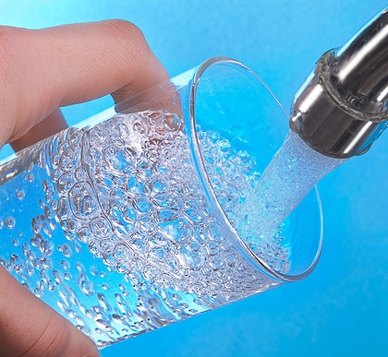
1) Combien il y a t-il d’eau douce sur terre ?
1) Combien il y a t-il d’eau douce sur terre ?
a) 50% b) 10% c) 3%
Réponse : c) 3 %

Slide 18
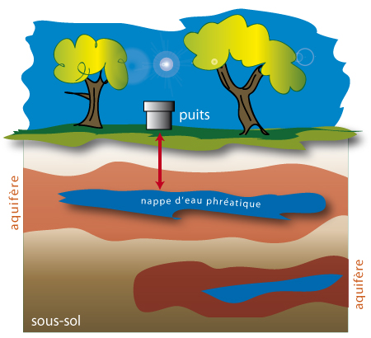
4) D’ou vient l’eau qui coule de mon robinet ?
Des lacs et rivières
Des nappes souterraines
Réponse : b)
Nappes souterraines

Slide 19
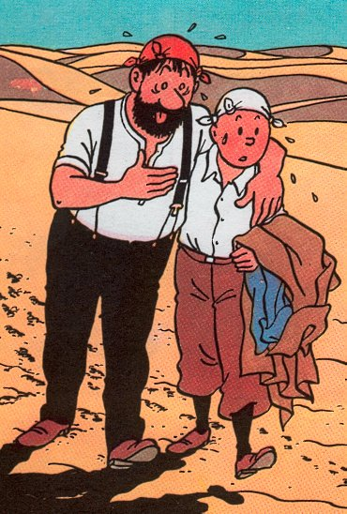
2) Combien d’eau notre corps évacue chaque jours ?
a) 0,7 litre b) 1,5 litres c) 2,5 litres
Réponse :
c) 2,5 litres / jour

Slide 20
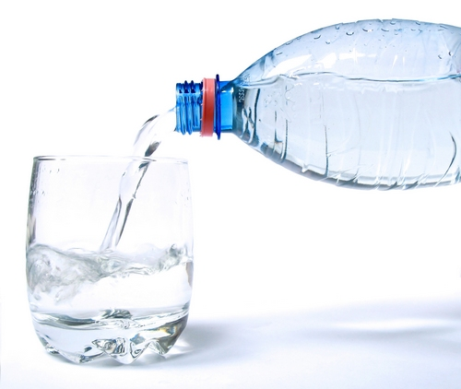
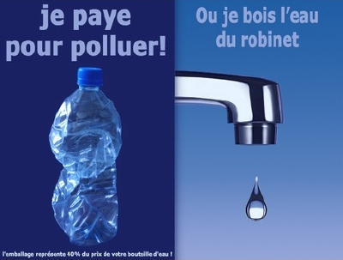
3) Il y a t-il une différence entre l’eau du robinet et l’eau en bouteilles ?
Oui une grande
b) Oui surtout le prix
c) Non il n’y en a pas
L’emballage représente 40% du prix de votre bouteille d’eau!
Réponse : b) surtout le prix

Slide 21
Questions / Réponses
Est-ce que je peux boire l’eau d’une source quand elle est claire :
Non! Une eau de source n’est pas forcément potable, elle peut contenir des microbes et te rendre malade.
Combien d’eau consommes-tu ?
Pour les toilettes tu utilises :
6 à 12 litres soit 4 à 8 bouteilles
Pour une douche :
60 à 80 litres soit 40 bouteilles d’eau
Pour le bain :
120 à 200 litres soit 80 bouteilles d’eau
L’eau ne se gaspille pas, dés que tu ouvres ton robinet tu disposes d’une eau potable à volonté. Mais tu ne dois pas oublier que les ressources en eau s’épuisent et se dégradent.

Slide 22
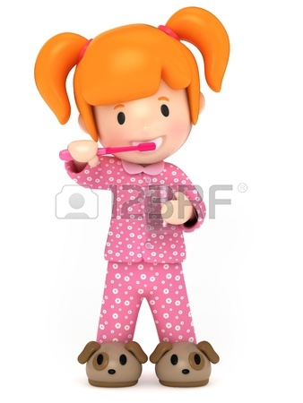
Alors moi, qu’est-ce que je peux faire?
J’utilise les douches plutôt que les bains, car une douche utilise en moyenne 60 litres d’eau. C’est 3 fois plus pour un bain!
Je ferme le robinet lorsque je me lave les dents, je ne laisse pas couler l’eau en continu car je gaspille jusqu’à 10 litres d’eau soit 7 bouteilles à chaque brossage.
Sous la douche je ferme le robinet lorsque je me savonne!

Slide 23
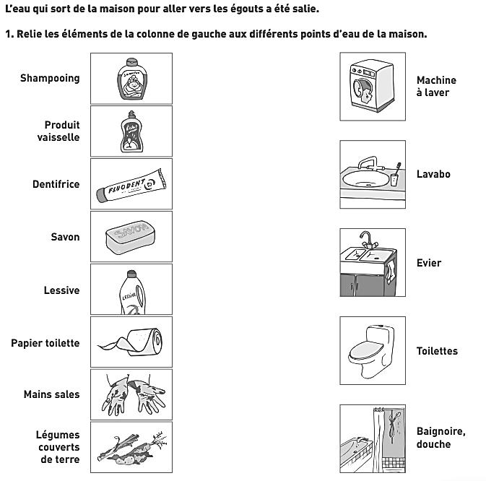
Les pollutions de l’eau douce ou de l’eau de mer sont dues aux activités de
l’homme.
Elles ont diverses origines: l’agriculture,
les industries,
les villes,
les transports,
la vie quotidienne…
Voici un exemple de pollution de la vie quotidienne:

Slide 24
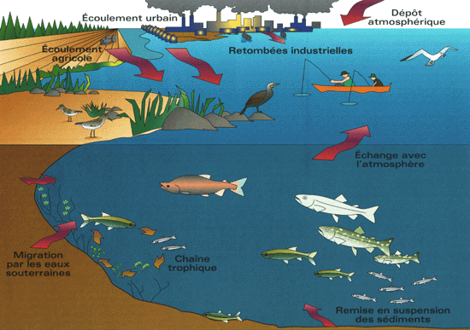
LA POLLUTION DE NOS RIVIERES

Slide 25
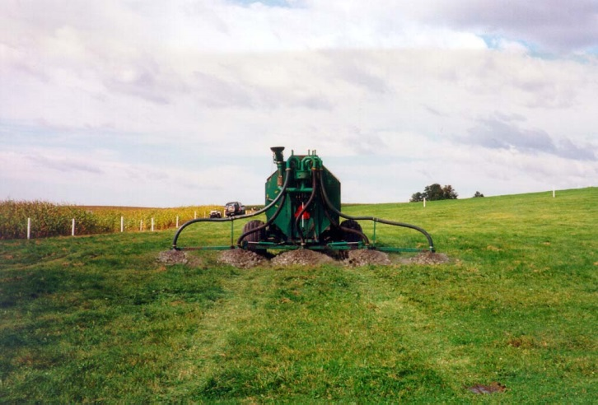
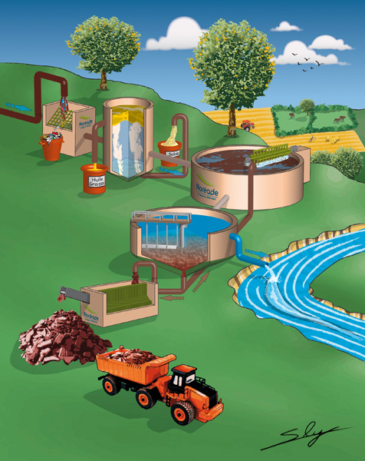
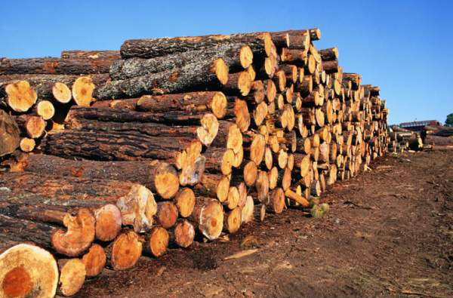
D’où provient la POLLUTION?
Comme nous venons de le voir, la qualité de l’eau qui coule dans nos rivières, dépend directement des activités humaines du bassin.
Activités majeures qui portent atteinte aux rivières.
Agriculture
(Engrais – Epandages)
Produit de traitement du Bois (conservateurs)
Station d’épuration défaillantes

Slide 26
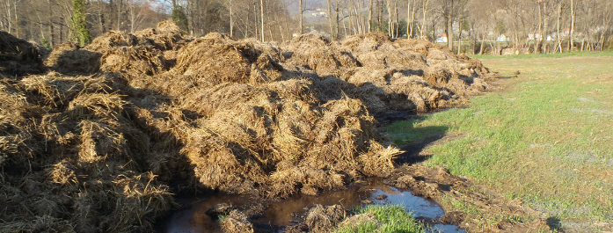
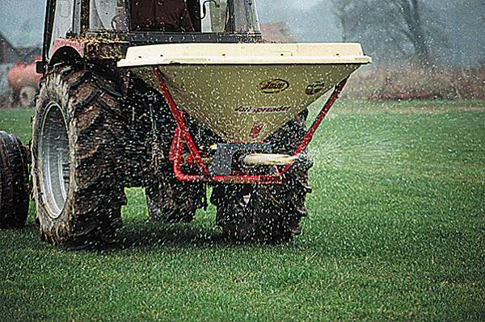
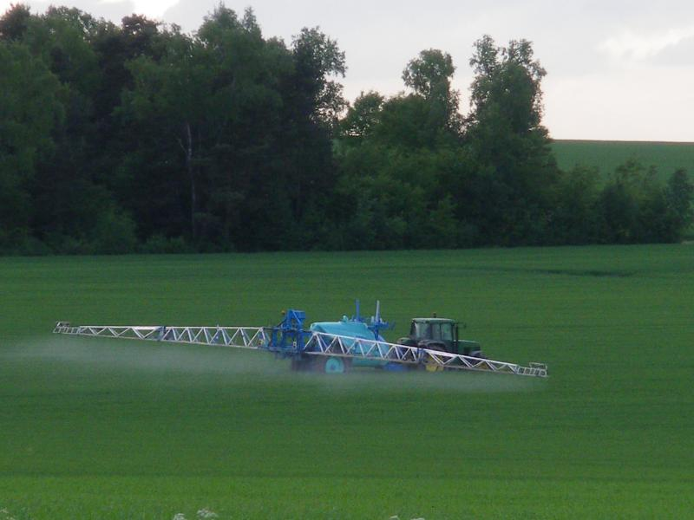
Voici une façon de polluer : La pollution agricole
Qu’est-ce que c’est?
Déjection d’animaux
près d’une rivière
Epandage d’engrais
Pulvérisation de pesticides

Slide 27
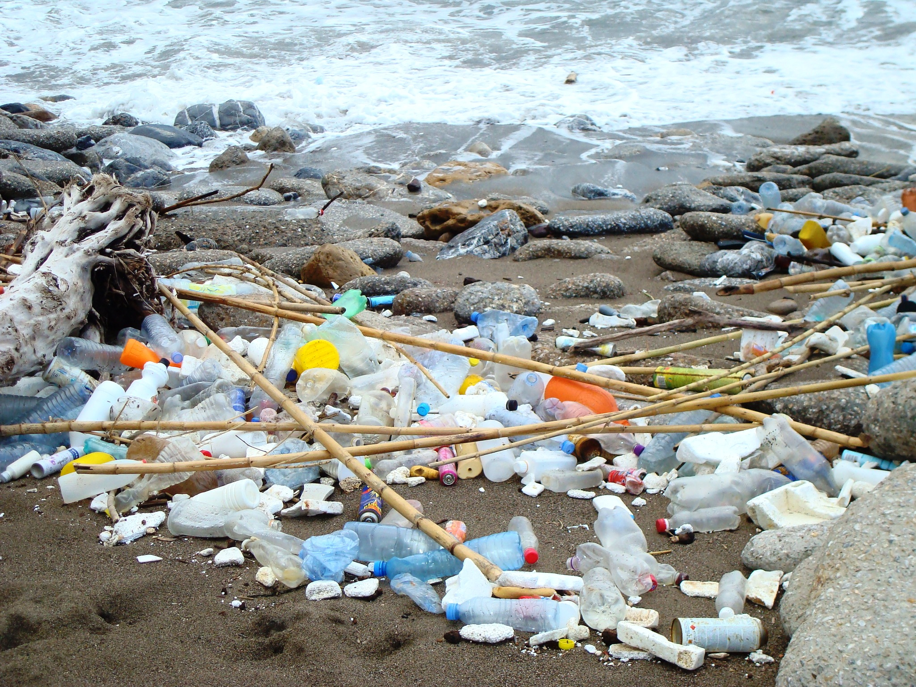
La pollution en mer et sur la plage vient des bateaux et des touristes qui jettent leurs déchets.

Slide 28
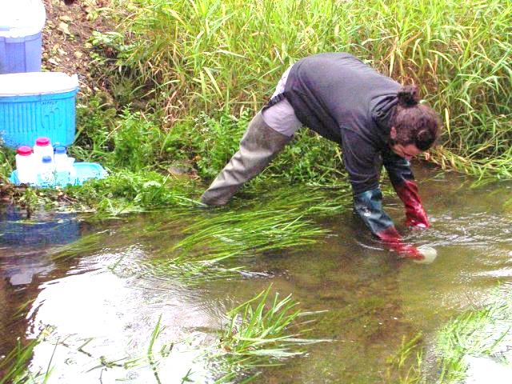
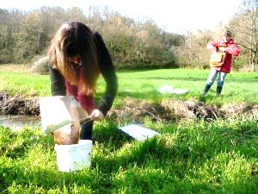
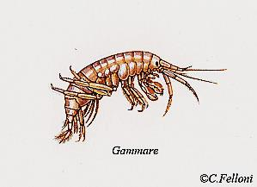
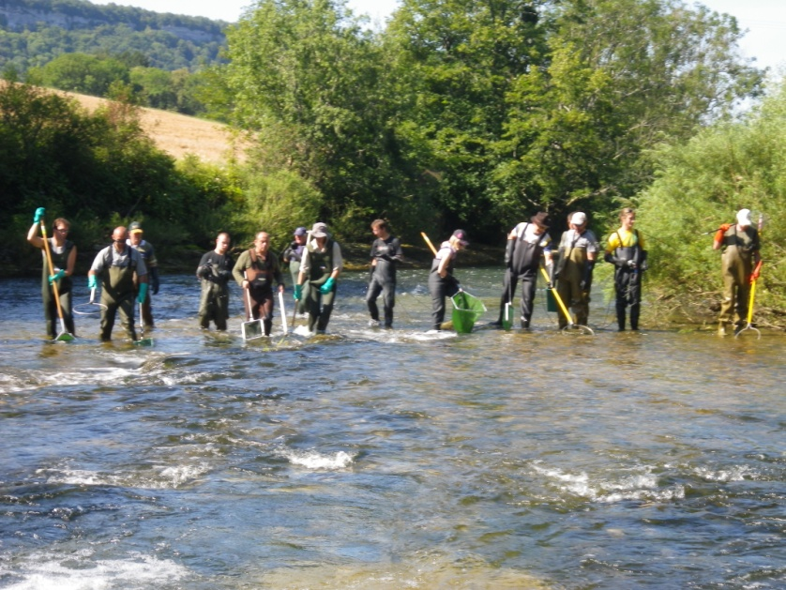
Comment comprendre la Pollution ?
Analyse de l’eau
Comment la repérer :
Prélèvement d’arthropodes
Pêche électrique

Slide 29
Et si tous les enfants du monde prenaient soin de notre planète!

Slide 30
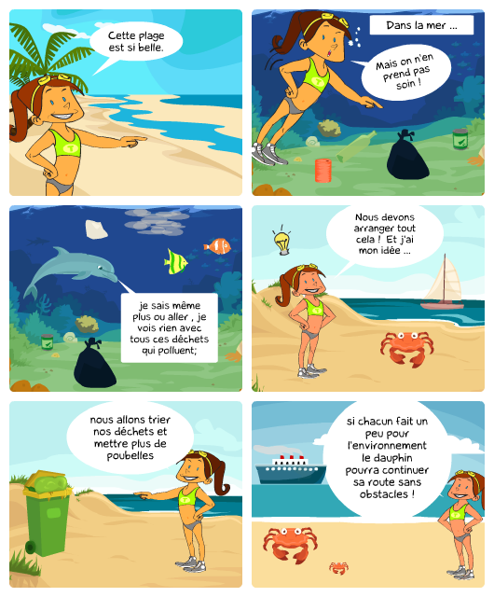

Slide 31
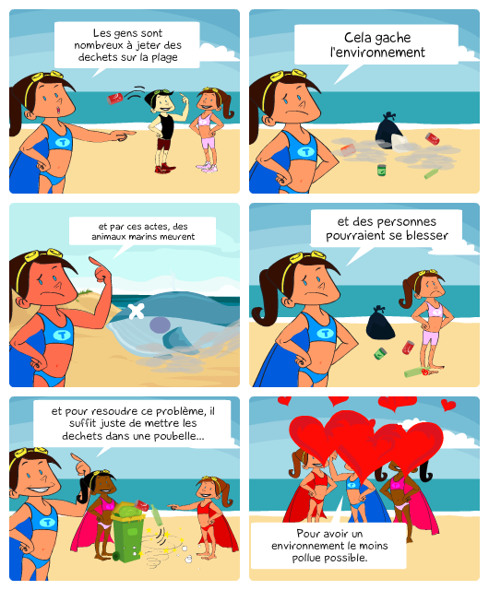

Slide 32
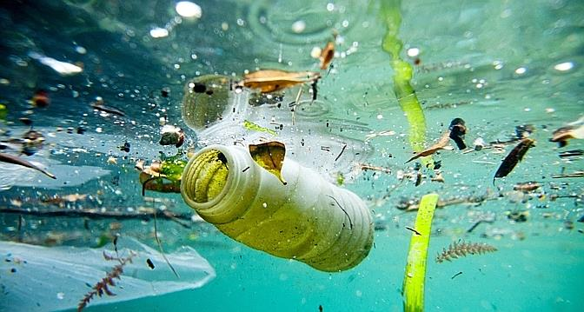
QUE FAIRE POUR MOINS POLLUER

Slide 33
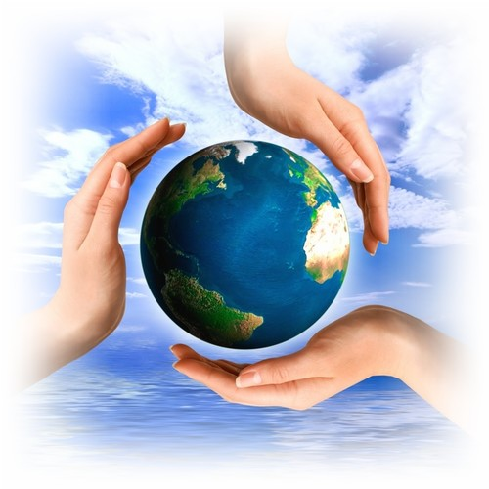
Notre planète quand elle est propre,
ne trouves-tu pas qu’elle est plus belle

Slide 34
Merci de votre attention
JP – YT 2014

Slide 35
Cet exposé vous a été présenté par
la Société de pêche de Colombier-Fontaine
Présentation réalisée par:
Monsieur Yves TOCHOT (présentation orale, animation)
Monsieur Jacques POULETTE (conception, réalisation)
Monsieur Daniel LUTTENAUER (support pédagogique)
Monsieur Alain GALLIOT (support pédagogique)
---------------------------------------
JP - YT 2015/2016

